Slide 1
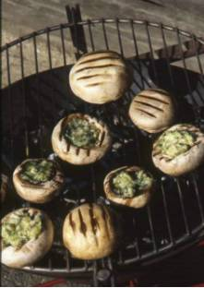
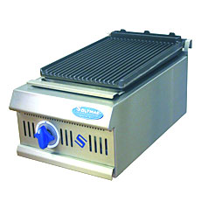
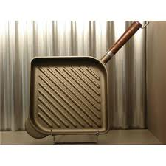
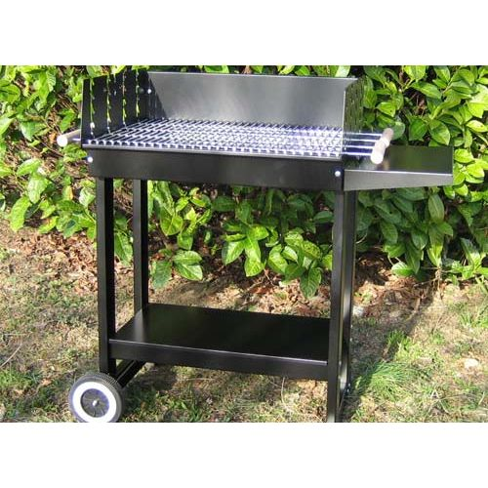
Griller
Mets de légumes et champignons
Aliment exposés a une forte chaleur sèche -> la surface colore aux points de contact -> développement d’ aromes du à la caramélisation des hydrates de carbone
Les légumes grillés sont conseillés pour les régimes.
Quels matériel utilise-t-on pour griller ?
Grill électrique ou à gaz
Poêle à griller
Grill à charbon de bois

Slide 2
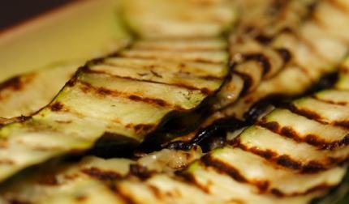
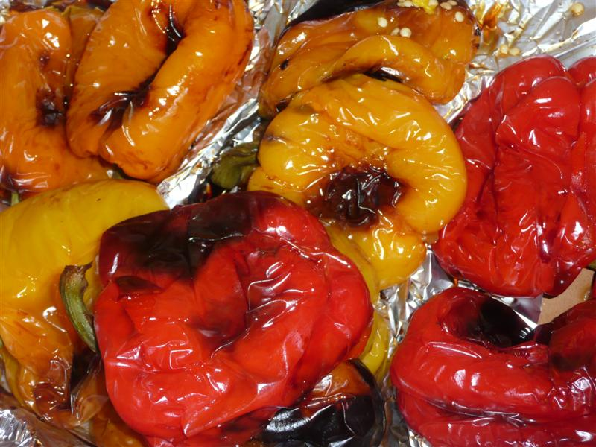
Quels légumes ?
Courgettes et petites aubergines
Coupées dans la longueur en 2 ou en tranches selon grosseur
Mariner avec herbes et un peu d’huile d’olive
Poivrons:
Laver, partager en deux, enlever la tige et les grains
Partager encore en deux, huiler légèrement les surfaces intérieures, griller. On peut utiliser des huiles aromatisées.

Slide 3
Activité de base
Justifications
Enlever l'excédent d'huile ou de marinade,
saler et poivrer
Enlever les brindilles de thym de la marinade car celles-ci brûlent lors de la cuisson
Mettre sur le grill chaud, le plus beau côté
en bas.
Commencer par le côté de présentation. Attendre que le grill soit suffisamment chaud mais pas brûlant
Après un instant, tourner d'env. 60° au
moyen d'une spatule pour faire apparaître
la marque typique de la grillade
Attendre que la surface devienne brune et croustillante avant de tourner
Badigeonner d'huile, tourner le légume,
procéder si possible de la même manière
de l'autre côté
Cela évite au légume de coller
Cuire le légume à feu doux jusqu'à ce qu'on
puisse y enfoncer facilement la pointe d'un
couteau
Laisser le légume sur une chaleur trop forte peu altérer le produit (brûler)
Poser les morceaux volumineux et épais
sur des feuilles à cuire, finir la cuisson
La cuisson peut aussi se terminer au four

Slide 4
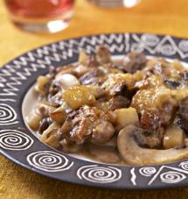
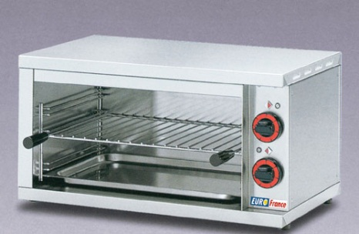
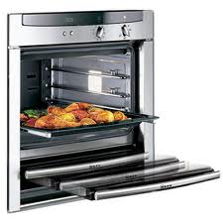
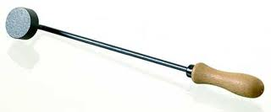
Mets de légumes et champignons
Gratiner à sec.
A quelques exceptions près (par ex. les tomates), gratiner est considéré avant tout comme un mode de finition.
Il existe 2 façons de gratiner des mets:
Gratiner en sauce -> Napper légumes cuits avec une sauce qui colorera.
Gratiner à sec -> Légumes saupoudrer de fromage ou mie de pain -> passer sous une source de chaleur forte.
Dans les deux cas, en raison de la teneur en protéines et en graisse, la surface devient brune. La chaleur provoque également une croûte aromatique.
Salamandre
Fer à gratiner
Four

Slide 5
Activité de base
Justifications
Précuire les légumes
Exemples:
- fenouil, céleri branche: braiser
- asperges blanches: bouillir
- chou-fleur, brocoli: cuire vapeur
Eventuellement les refroidir
Saupoudrer de fromage râpé ou
de mie de pain
Ajouter les flocons de beurre
Améliore la saveur et la couleur de la croûte
Gratiner sous la salamandre
Si le légumes est chaud le gratiner directement à la salamandre
Servir chaud de préférence
Afin de conserver le croustillant de la croûte

Slide 6
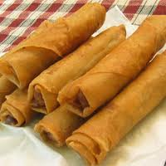
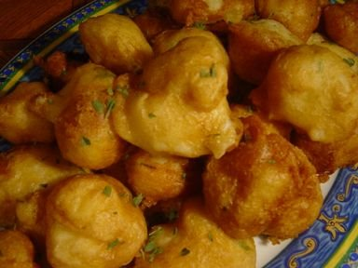
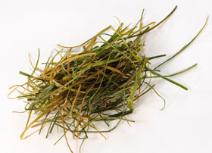
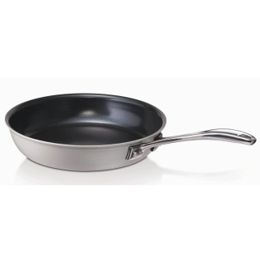
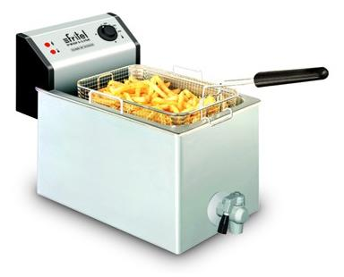
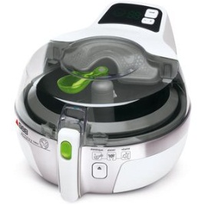
Mets de légumes et champignons
Frire.
Les légumes frits ont une saveur très intense (en raison de l'évaporation de l'eau survenue pendant la friture). Mais ils sont aussi plus riches en matière grasse et donc plus difficiles à digérer.
On les utilisera plus facilement pour une garniture d’un hors-d'œuvre chaud, d'une collation ou pour un buffet.
Dans les deux cas, en raison de la teneur en protéines et en graisse, la surface devient brune. La chaleur provoque également une croûte aromatique.
Friteuse
Poêle à frire

Slide 7
Activité de base
Justifications
Précuire les légumes à la structure plus ferme
Chou-fleur, brocoli, scorsonères, céleri-pomme, asperges
Laisser crus les légumes délicats et à forte teneur en eau
Courgettes, aubergines, oignons, champignons
Couper en tranches, morceaux, cubes, bâtonnets
Le légume doit être sec, sans quoi l’enrobage se détache à la friture
Secouer la farine, sans quoi l’enrobage se détache à la friture
Saler, épicer, fariner
(fariner) Passer à l’œuf battu
Tranches aubergine et courgette
(fariner) Passer dans du blanc d’œuf battu, tourner dans la mie de pain, fixer et frire
Champignons Paris, pleurotes, asperges, céleri-pomme
(fariner) Passer dans la pâte à frire (bière ou vin), bien égoutter et frire
Asperge verte, salsifis, chou-fleur, brocoli
Frire à 175°C environ
Rapidement pour garder le croustillant de la croûte

Slide 8
Pré-frire de grandes quantités:
Si l'on doit frire de grandes quantités en peu de temps, il vaut la peine de frire légèrement les légumes à l'avance à 160°C env.
A la demande, les dorer croustillants à 175° C.
Dresser et servir
Bien laisser égoutter les légumes frits sur du papier absorbant, dresser et servir
immédiatement.
Gardés au chaud, les légumes perdent de leur saveur et la croûte devient molle
Accompagner avec des morceaux de citron et du persil frit.

